Slide 1
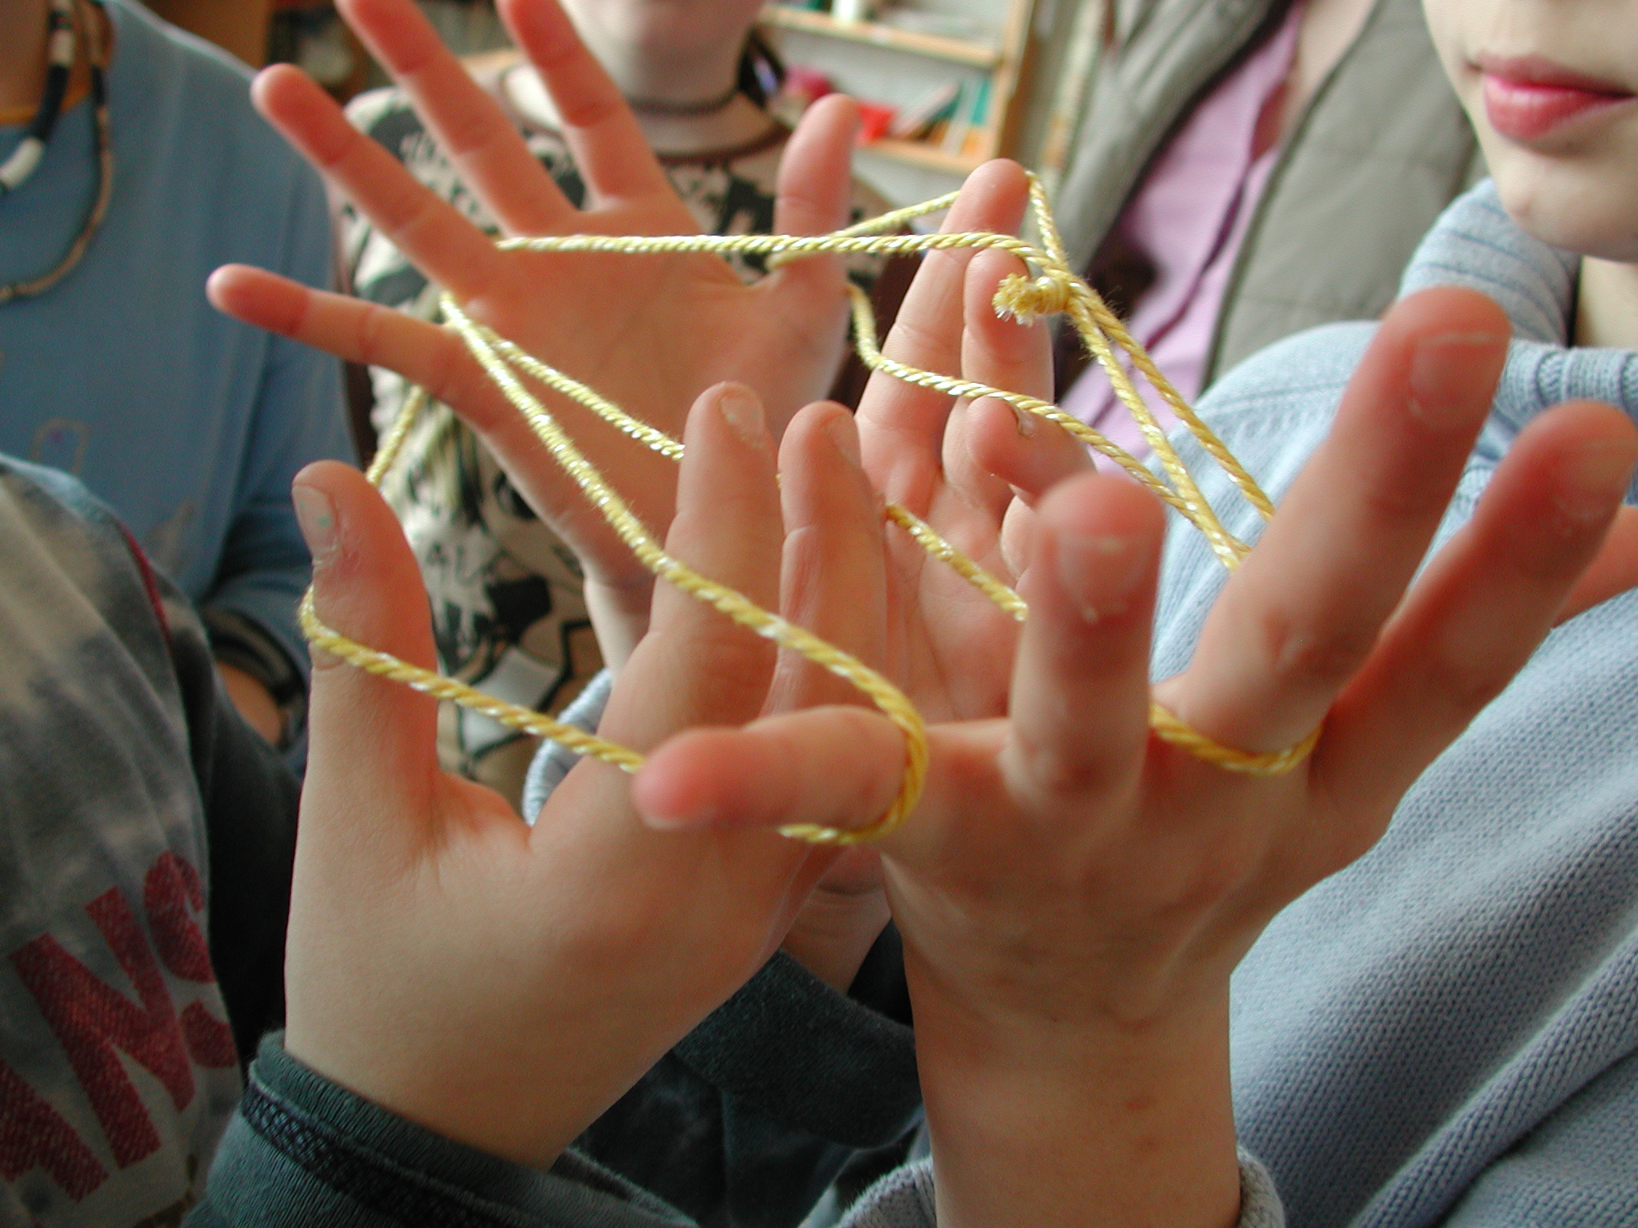
Herzlich willkommen
in der
Kirnbachschule Niefern

Slide 2
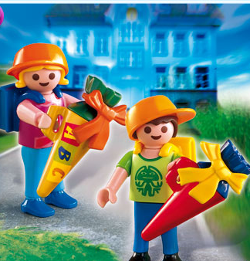
Ist mein Kind reif für die Schule?
Voraussetzungen
für die Grundschulfähigkeit

Slide 3
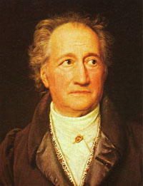
Erziehung, das ist das Einfachste von der Welt – mit erzogenen Eltern
J.W. von Goethe

Slide 4
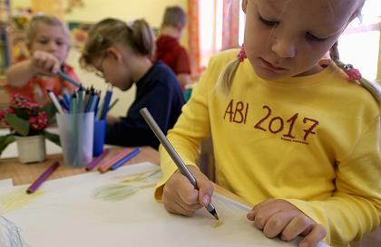
Sind Sie als Eltern reif für die Schule?
Voraussetzungen,
die die Eltern haben sollten

Slide 5


Slide 6
Ob Erziehung gelingt, ist immer eine Frage der Wertung. Dabei enthält der ungeschriebene Vertrag, den Eltern mit ihren Kindern schließen, stets die üblichen Klauseln:
„Wir wollen uns lieben und achten und gegenseitig helfen. Wir wollen regelmäßig Oma besuchen und nicht so viel streiten und viel Freude haben. Wir wollen jeder im eigenen Bett schlafen und Konﬂikte in gegenseitigem Respekt lösen, voller Empathie und Wohlwollen. Wir wollen einfach glücklich sein und glücklich bleiben, jetzt und für immer und in alle Ewigkeit.“
Die weiteren Bedingungen des Erziehungsvertrages finden sich im Kleingedruckten: „Eltern sind ihren Kindern gegenüber weisungsbefugt, vielleicht auch umgekehrt, keine Ahnung, Genaueres regelt das Leben. Mal sehen, wie es so läuft.“
Und dann läuft es ganz anders als erwartet.“

Slide 7
Sind Sie …
Zirkuseltern?
(Ihre Kinder haben Sie dressiert?)
Helikoptereltern?
(Sie überwachen alles – notfalls mit GPS!)
Rasenmähereltern?
(Sie räumen jedes Steinchen für Ihr Kind aus dem Weg?)
Notes:
1. Schatz willst du vielleicht aufhören, dem Teddybären die Innereien herauszureißen? Das tut dem doch weh! Willst du nicht? Na gut!
2. Ich verstehe gar nicht, warum die Arbeit für mein Kind so schlecht ausgefallen ist. Wir haben doch so darauf gelernt!
3. Verschieben Sie die Deutscharbeit – Mein Kind hat Geburtstag!

Slide 8
Kinder wollen in die Schule
Deshalb sollten Sie…
Kindern keine Angst davor machen
Eigene negative Schulerlebnisse nicht über das Kind aufarbeiten
Ihr Kind unterstützen, ihm aber nicht alles abnehmen (vor allem HA)
Ständigen Kontakt zur Schule halten
Freiräume schaffen (Dreck machen, Kartoffeln schälen, im Sand buddeln…)
Wenn ich mich dumm genug anstelle, bekomme ich ganz viel Zuwendung!

Slide 9
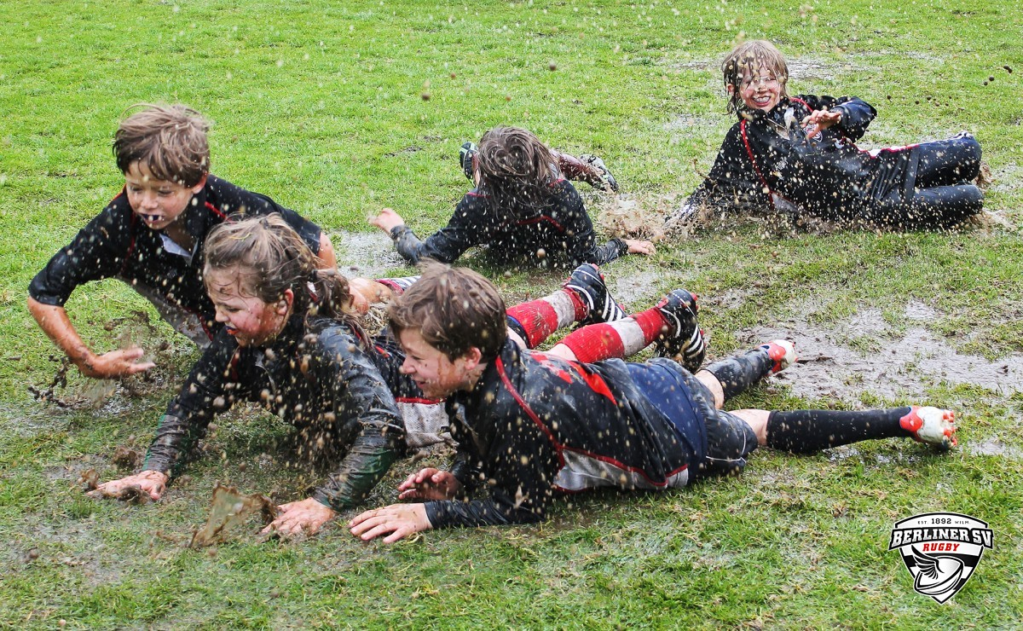

Slide 10
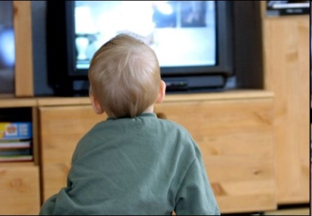
Kinder wollen in die Schule
Deshalb sollten Sie…
Anteil nehmen
Verständnis haben
Konstruktive Kritik üben
Das Kind annehmen, so wie es ist
Nicht jeden Wunsch erfüllen
TV und PC-Konsum zum Wohle
des Kindes regulieren

Slide 11
Kinder wollen in die Schule
Was braucht ihr Kind von Ihnen?
Ihr Kind braucht Unterstützung und Anteilnahme, zwei wichtige Dinge, die im Lauf der Jahre zwar lockerer werden, aber nie aufhören dürfen
Förderung durch Forderung, aber keine Überforderung
Die Einsicht, dass die Schule für Ihr Kind die richtige Schule ist , die es mit Erfolg und ohne emotionale und soziale Beeinträchtigung abschließen kann.

Slide 12
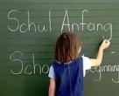
Ist mein Kind reif für die Schule?
Voraussetzungen für die Grundschulfähigkeit

Slide 13
Merkmale der
Schulreife / Schulfähigkeit
Schulfähigkeit ergibt sich aus einer erfüllten Kindheit!
Körperliche Schulreife
Soziale Schulreife
Geistige Schulreife
Emotionale Schulreife

Slide 14
Körperliche Schulreife I
Gestaltwandel > Zahnwechsel
> sichtbare Gelenke
> S-Form im Rückgrat
> individuellere Gesichtszüge
> veränderte Taillen/Kopfform
> Armlänge! (Ohrläppchen)

Slide 15
Körperliche Schulreife II
Augen visuelle Wahrnehmung
- Linien beachten / Grenzen erkennen
- Farben und Formen unterscheiden
- Entfernung einschätzen (Straßenverkehr!)
- dreidimensionales Sehen
- Raum – Lage – Wahrnehmung (oben / unten …)
- Optische Differenzierung
(Suchbilder, Unterschiede)
- . . .

Slide 16
Körperliche Schulreife III
Ohren akustische Wahrnehmung
- differenziertes Hören
(filtern oder ausschalten von Hintergrundgeräuschen)
- Laute erkennen und unterscheiden
(e-i-ü / o-u / a-er)
- Richtungshören
- Rhythmische Gliederung
(Silbenklatschen, Reime und Verse sprechen, Klatschspiele)
- akustisches, serielles Gedächtnis
(Zusammenschleifen von Buchstaben gelingt nicht – Nach
dem zweiten Buchstaben den ersten wieder vergessen)
- . . .

Slide 17
Körperliche Schulreife IV
Motorik + Bewegung + Koordination
> Auge – Hand – Koordination (Wasser einschenken)
> Finger + Handgeschicklichkeit
> Treppen steigen
> auf einem Bein stehen und hüpfen
> alleine an – und ausziehen / Toilettengang
> Kleider zusammenlegen
> Komplexe Bewegungen (Hampelmann)
> tanzen, klatschen, rennen
„Bewegung und gemeinsames Musizieren erhöhen den IQ!“

Slide 18
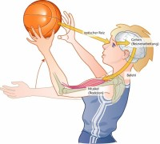
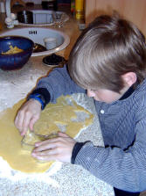
Körperliche Schulreife V
Motorik + Bewegung + Koordination
> klettern / balancieren
> Ball mit beiden Händen fangen
> ein- und auffädeln (Händigkeit akzeptieren)
> Stecken und Bauen kleiner Figuren
> malen und ausmalen (nicht mit Faustgriff)
> Kleider zusammenlegen
> backen / kneten
> mit der Schere / dem Messer schneiden
> Tisch decken
> Spülmaschine einräumen
> Schuhe binden

Slide 19
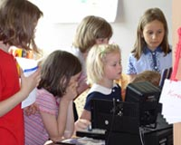
Soziale Schulreife I
Aufnahmefähigkeit in der Gruppe:
> in der Gruppe Wissen aufnehmen können
> zuhören
> allgemeine Anweisungen umsetzen (Holt den roten Ordner raus!)
> kann sich zurücknehmen, muss nicht ständig sprechen oder tun
Regelverständnis:
> kann sich Regeln unterordnen
> arbeitet nicht nur lustbetont

Slide 20
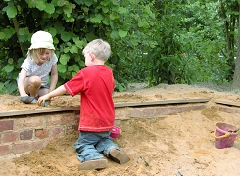
Soziale Schulreife II
Unterscheidung mein - dein:
> respektiert den Besitz und den Platz anderer
Wahrnehmung anderer Kinder + Kooperationsfähigkeit:
> mit anderen Kindern längere Zeit an einer Aufgabe arbeiten
> kann andere dabei anerkennen und sich mit ihnen freuen
> verlangt gerechte Behandlung

Slide 21

Geistige Schulreife I
Sprachfähigkeit (wichtig für alle Fächer):
> beherrscht die deutsche Sprache / hat angemessenen Wortschatz
> spricht deutlich ohne Sprachfehler in Spontansprache,
d.h. alle Laute und Lautverbindungen regelgerecht, besonders:
K, G, R, S, ch, Sch, Tr, Dr, Pr, Kr, Schl, Schor, Schn, Str, Spr
> Wortverständnis (Können Stühle spielen?)
> Bilder deuten und nach Gemeinsamkeiten zuordnen
(Warum versteckt sich auch dieser Junge?)
> Sätze ergänzen (Der Vater ist groß, das Baby ist …..)
> beherrscht Satzbau und Grammatik (z.B. Plural, Steigerung...)
> Zahlenfolgen – Gedächtnis (3,4,.. / 6,5,..)
> Zählprozedur
> Gegenstände beschreiben
> Kind kann sich klar ausdrücken, Fragen beantworten,
Wünsche verständlich formulieren
Bei Auffälligkeiten unbedingt logopädische Behandlung einleiten!!!

Slide 22

Geistige Schulreife II
Konzentrationsfähigkeit:
> besitzt Ausdauer und Aufmerksamkeit
> zeigt ansatzweise willkürliche Konzentration, unabhängig von einer vertrauten Person
Akustische Merkfähigkeit:
> Dinge über Hören und Sprechen merken und in richtiger
Reihenfolge ausführen (sehr wichtig für Schule!)
„Geh in die Küche und bringe 2 große Löffel und einen kleinen Teller aus dem Schrank“
Training: Reime und Verse / Silbenklatschen
Mathematische Fähigkeiten (Beispiele):
> Kennt Zahlwörter und kann bis 20 zählen / erkennt Würfelpunkte
> kann bis zu 4 Objekte auf einen Blick erfassen (= Simultanerfassung)

Slide 23
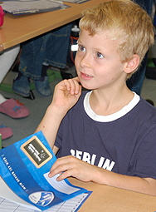
Geistige Schulreife III
Optische Merkfähigkeit + Zeichenverständnis:
> Formen, Farben, Zeichen, Lagebeziehung
(oben / unten / rechts / links / vorne / hinten…)
muss so entwickelt sein, dass Schreiben und Rechnen begonnen werden kann
> Symbolfolgengedächtnis
(Formenfolgen nachlegen in Figur, Form, Farbe, Reihenfolge)
Neugierde und Lerninteresse:
> sollte unbedingt vorhanden sein
Folgerichtiges Denken:
> Folgerichtiges Denken
(„Auch wenn ich Hunger habe, warte ich bis zur Pause, weil wir alle
gemeinsam essen wollen!“)
> Bilder deuten und nach Gemeinsamkeiten zuordnen
(Junge läuft – Mädchen auch / Schraubenzieher gehört zu Schraube?, Nagel?, ..)

Slide 24
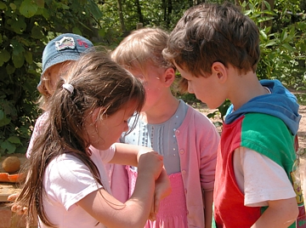
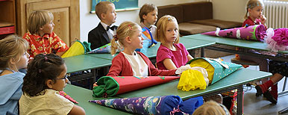
Emotionale Schulreife I
Wird am meisten unterschätzt!
Fundament für alles andere!
Ablösung von Zuhause
> „Ist mein Kind reif, auch „außerhalb der
Familie belehrt zu werden?“

Slide 25
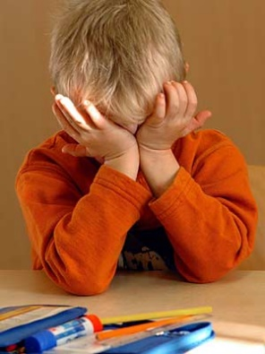
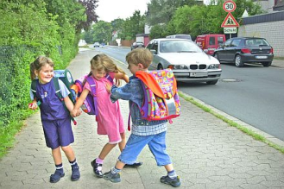
Emotionale Schulreife II
Anstrengung und Durchhalten:
> Belastbar, nicht gleich aufgebend
> Nicht nur lustbetontes Arbeiten
Enttäuschungen ertragen:
> muss verlieren können / sich nicht dauernd streiten
> nicht jeder kann immer drankommen
> Kritik annehmen können
> sich nicht gleich verunsichern lassen (weinen)

Slide 26

Emotionale Schulreife III
Eigenständigkeit
> kann unbekannte Situationen wahrnehmen und ihnen ansatzweise angstfrei begegnen
(Turnbeutel vergessen / Mama holt nicht ab)
> besitzt Zuversicht und Mut
> erkennt Belastungen und
verändert sie aktiv (hoher Lärmpegel)
verbale Konfliktfähigkeit:
> erkennt Konflikte
> löst sie mit Worten (Vorbilder > Wir Erwachsene!)

Slide 27
Emotionale Schulreife IV
„Ihr Kind sollte sich auf die Schule freuen“

Slide 28
Termine 2021
Anmeldetage an der Kirnbach-Grundschule
am Dienstag, den 23.03.21 und am Mittwoch, den 24.03.21
Die genaue Einteilung bei der Anmeldung nach Kindergarten erfahren Sie rechtzeitig über diesen oder über einen Brief von uns

Slide 29
Bitte bedenken:
Eine Pflanze wächst nicht schneller, wenn man daran zieht!

